Slide 1
UNIVERSIDAD AUTÓNOMA DEL ESTADO DE MÉXICO
SECRETARIA DE DOCENCIA
DIRECCIÓN DE ESTUDIOS DE NIVEL MEDIO SUPERIOR
PLANTEL «LIC. ADOLFO LÓPEZ MATEOS» DE LA ESCUELA PREPARATORIA
Programa de la Asignatura de Inglés 1 de Segundo Semestre
Parts of the House
Elaborado por: L.L.I. Mitzi Belinda Dávila González
Total de créditos:7 horas prácticas:3 horas teóricas: 2

Slide 2
Módulo III: Mi entorno, escuela y sociedad
Tema: 2 Lo que hay y lo que no hay
Objetivos:
Relaciona la descripción de lugares de acuerdo a las actividades que se realizan en los mismos o los objetos que se encuentran con las imágenes.
Amplia el vocabulario relacionado con la casa.
Emplea recursos lingüísticos como there is /are para indicar las cosas que hay y las que no hay.

Slide 3
Descripción de la actividad
Se divide la clase en dos equipos, A y B
Cada equipo debe participar por turnos , se inicia con el equipo A, se proyecta sólo la definición de la habitación y un integrante del cada equipo debe leerla en voz alta mientras que el resto de sus compañeros de equipo deben decir el nombre de la habitación mencionada.
En aso de que ningún miembro del equipo responda correctamente, se le dará la palabra al equipo contrario.
Después de que los alumnos hayan mencionado la respuesta correcta se les mostrará la imagen para comprobar la respuesta correcta.
Posteriormente el equipo B inicia con la misma dinámica hasta tener la respuesta correcta.
De esta forma se proyectarán todas las láminas para que ambos equipos participen.
Se llevará el conteo de aciertos de cada equipo. El equipo que tenga más puntos será el ganador
Extensión: al finalizar la actividad el alumno realiza una descripción escrita de su habitación favorita de 20 a 30 palabras en la que incluyen sus habilidades y destrezas.

Slide 4
Singular and plural forms:
There is and There are
Use there is with singular nouns
There is a chair in the kitchen
Use there are with plural nouns

Slide 5
There is a fridge and a stove.You eat in the….

Slide 6
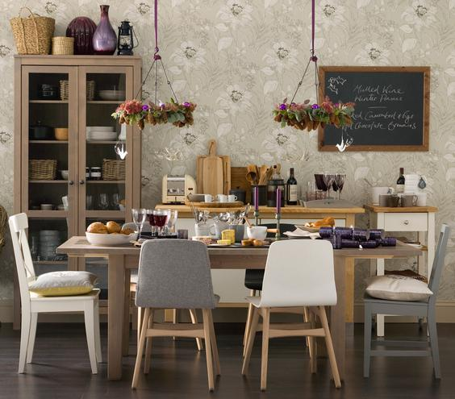
Dining Room

Slide 7
There isn’t a computer in it. You can cook meals in the ….

Slide 8
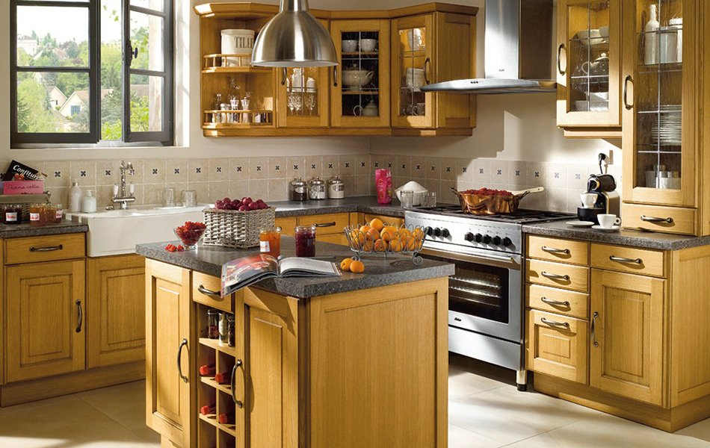
Kitchen

Slide 9
There is a sofa, a lamp, a morror a carpet and a tv in it.

Slide 10
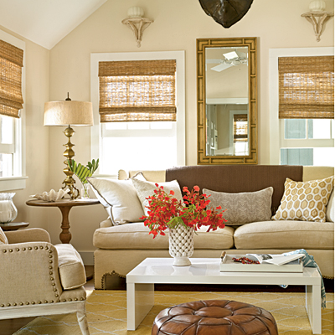
Living Room

Slide 11
There are flowers and trees…

Slide 12
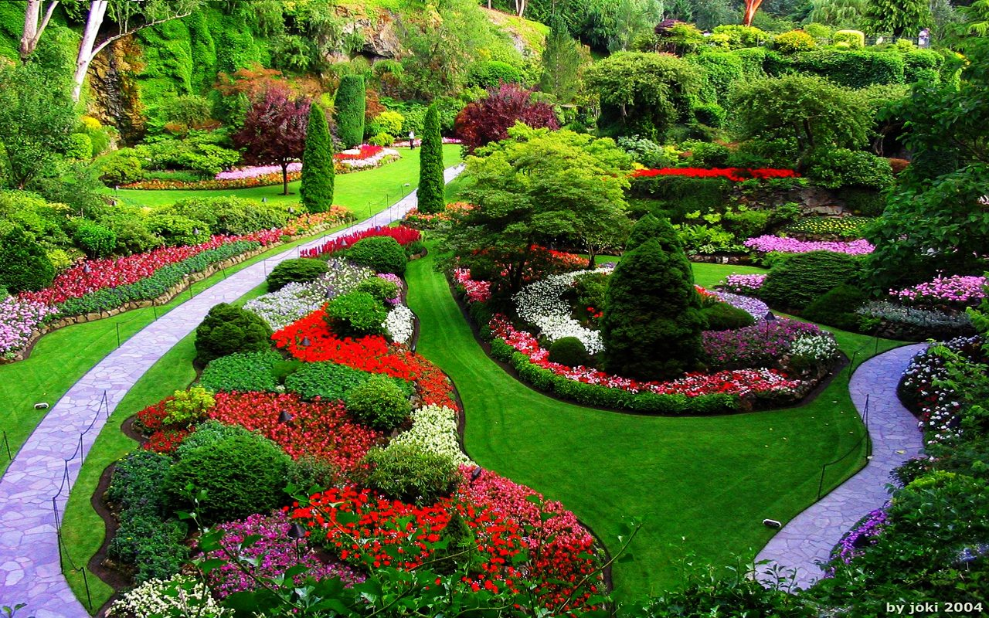
Garden

Slide 13
  There is a shower in the….

Slide 14
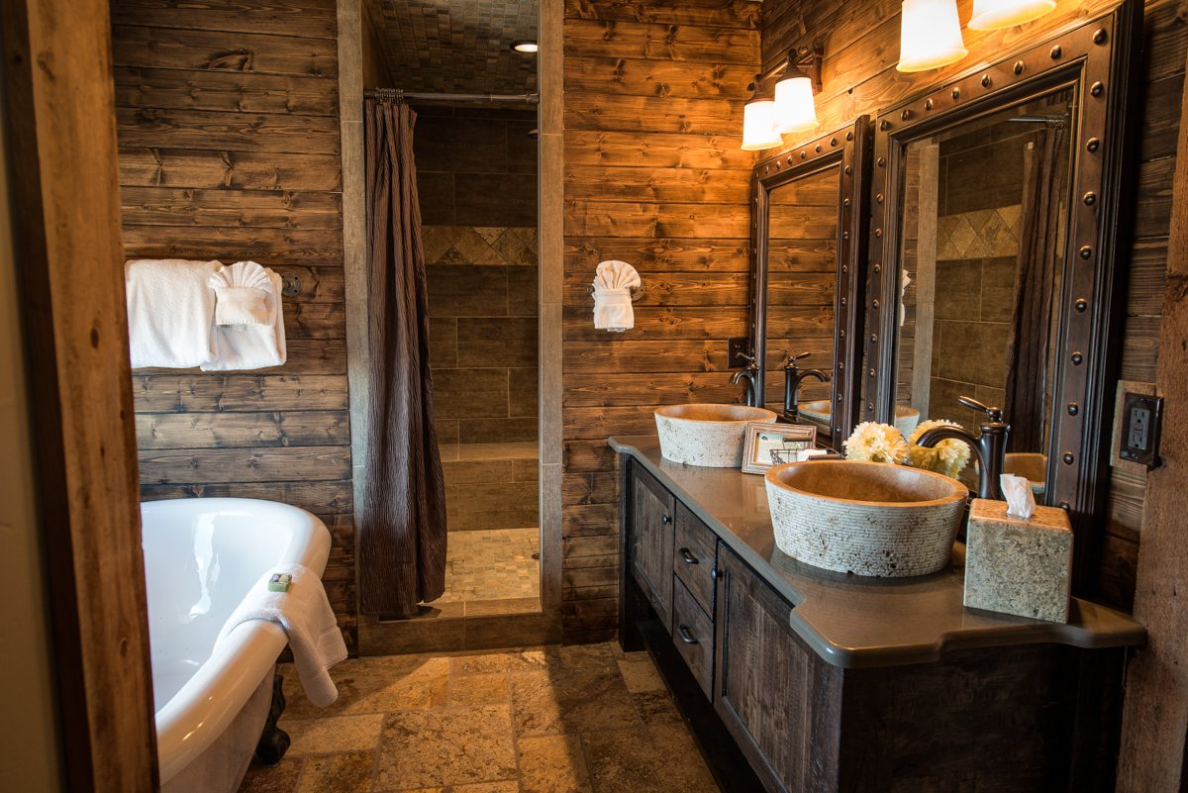
Bathroom

Slide 15
You sleep in the …. And you can rest after work

Slide 16
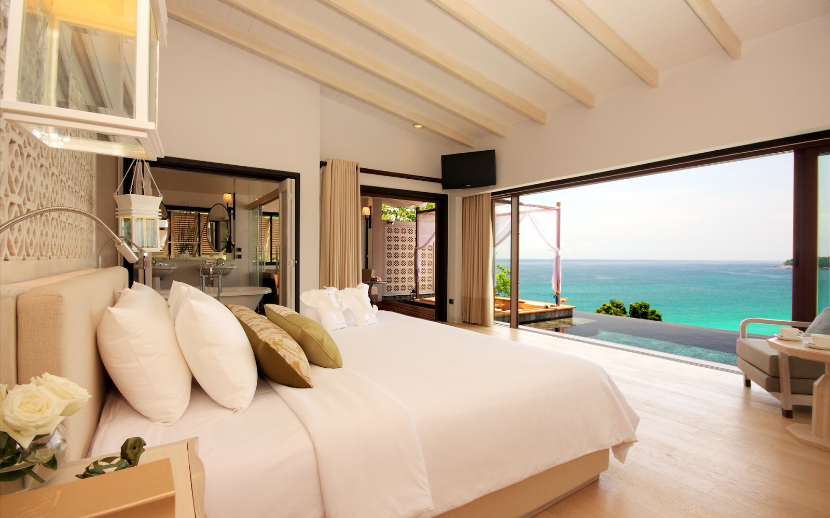
Bedroom

Slide 17
  There are books and a computer….

Slide 18
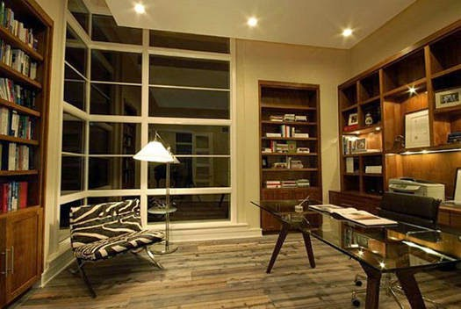
Studio

Slide 19
You use the …. to go up.

Slide 20
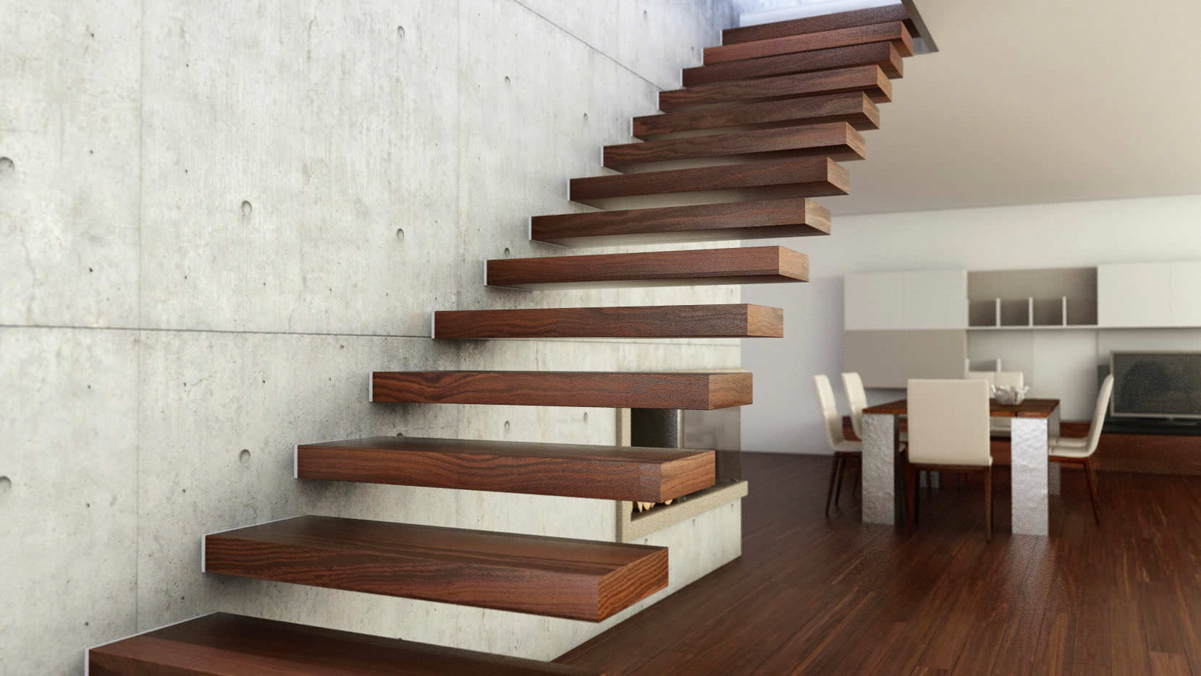
Stairs

Slide 21
It is the first thing you see in a house

Slide 22
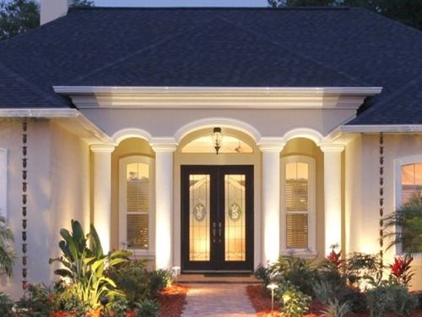
Entrance

Slide 23
You use it to keep the cars, there is a big door ….

Slide 24
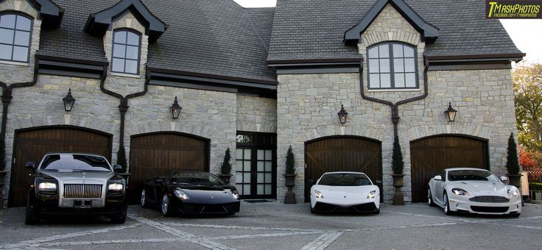
Garage

Slide 25
You washing clothes in the….

Slide 26
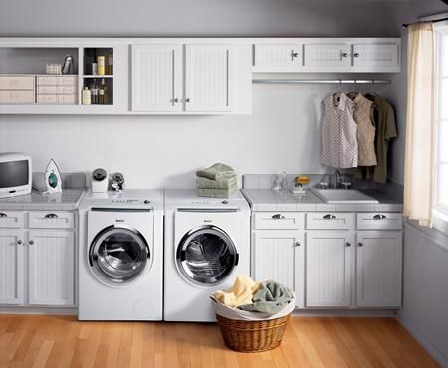
Cleaning Room

Slide 27
It is the lowest part of the house, sometimes there are old things.

Slide 28
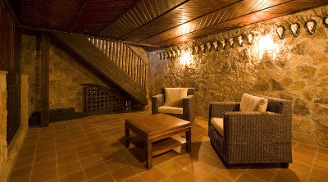
Basement

Slide 29
The highest room in the house where you can store things…

Slide 30
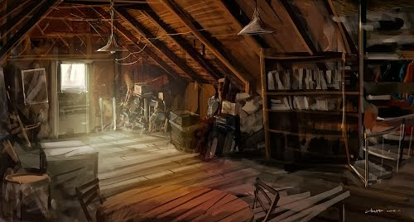
Attic

Slide 31
Room where you can play with your friends and watch TV

Slide 32
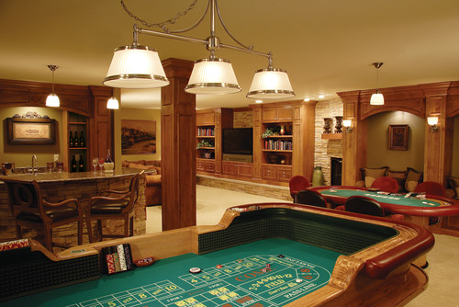
Games Room

Slide 33
There is a big pool where you swim in ….

Slide 34
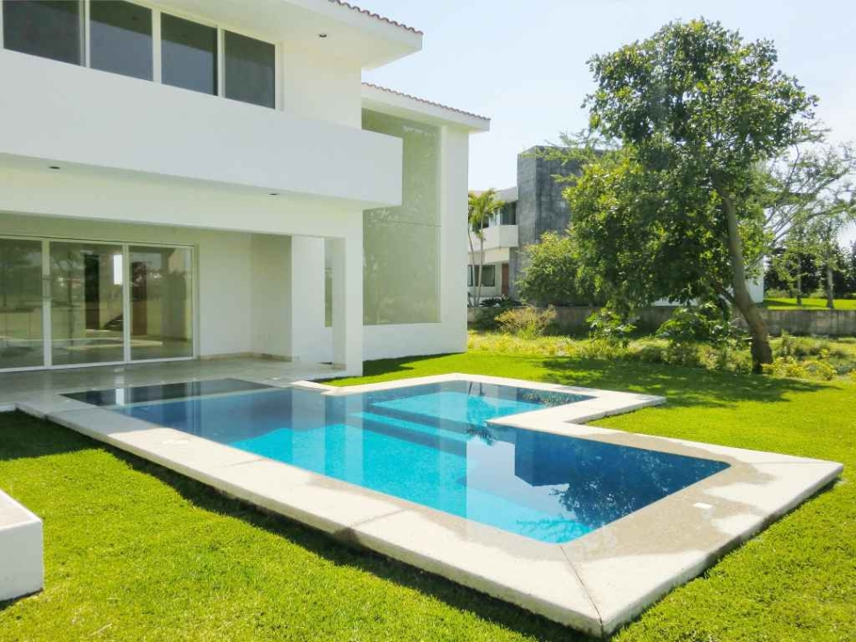
Pool

Slide 35
REFERENCES
Programa de la Asignatura de Inglés 1 Tercer semestre. Universidad Autónoma del estado de México. Secretaría de Docencia. 2015.
Falla, Davis, Paula A Davis. 2012. Solutions Elementary Student´s book. Orford. 2° Ed.
https://es.wikipedia.org/
Google images

